Slide 1



End-to-End Verantwortlichkeit in der Praxis
https://github.com/SchweizerischeBundesbahnen/scion-workbench
Christoph Bühlmann, SBB
Daniel Wiehl, mtrail GmbH
Simon Eggler, mtrail GmbH

Slide 2
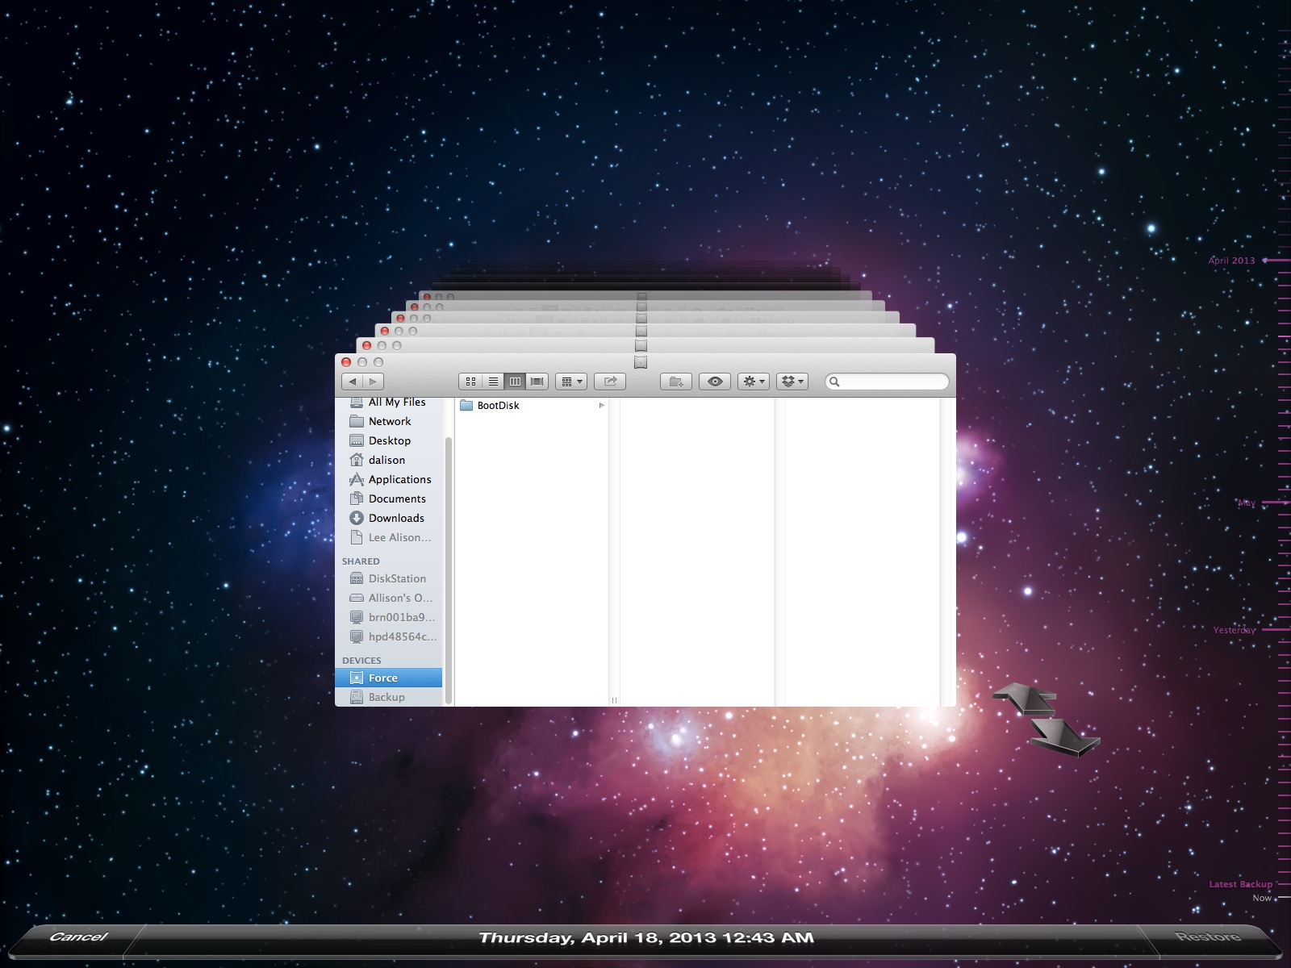
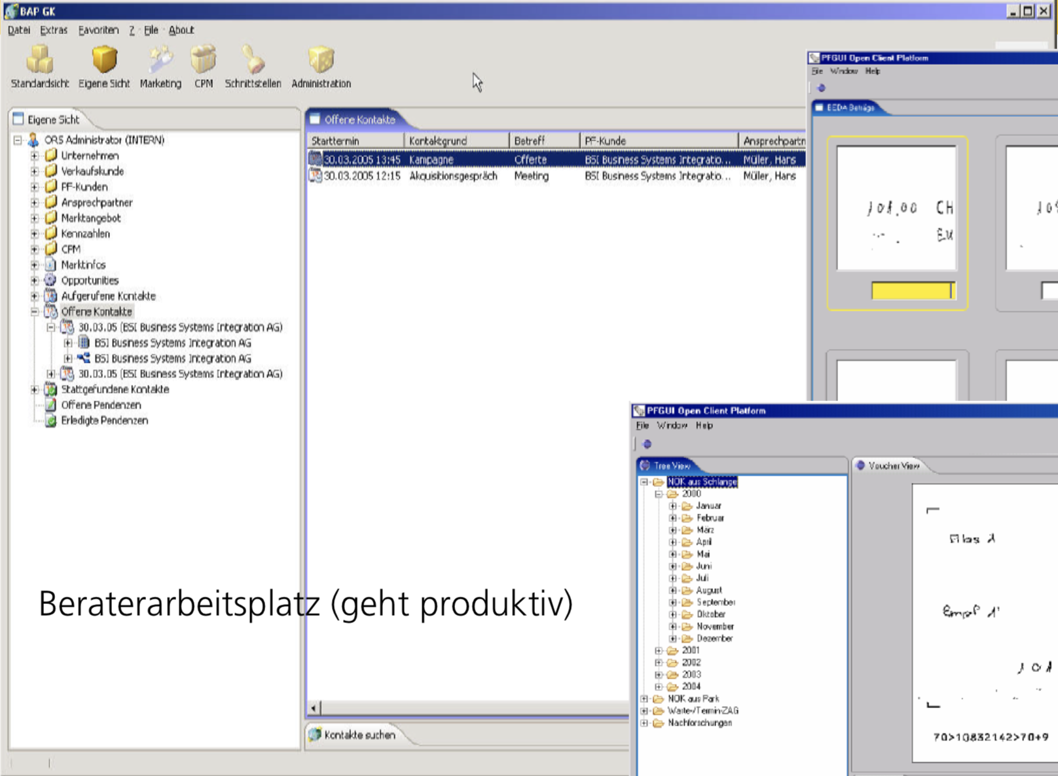
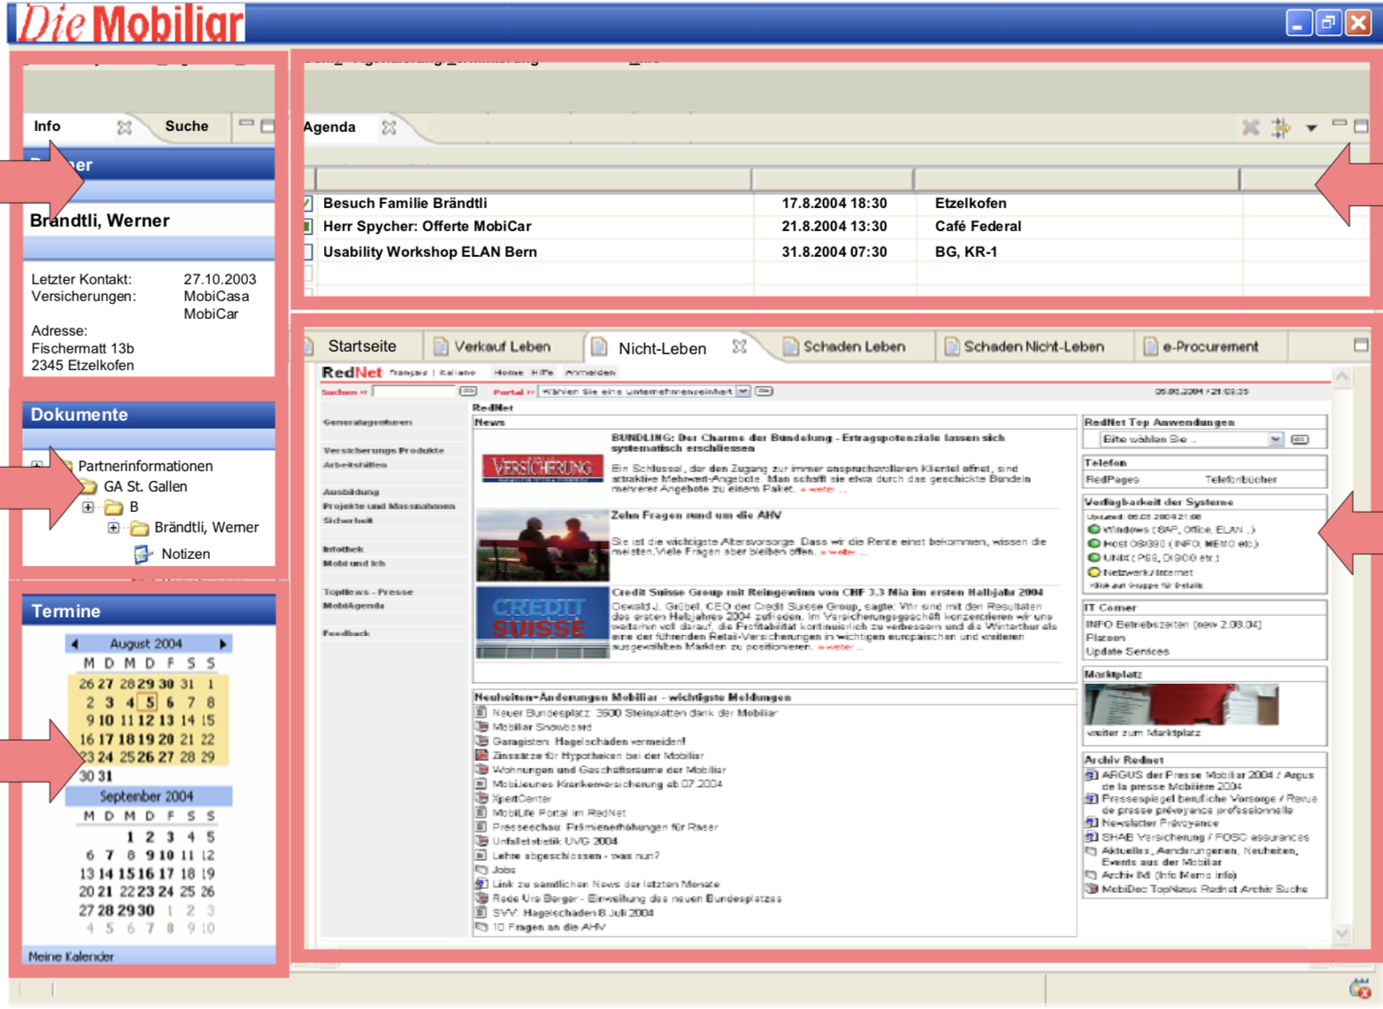
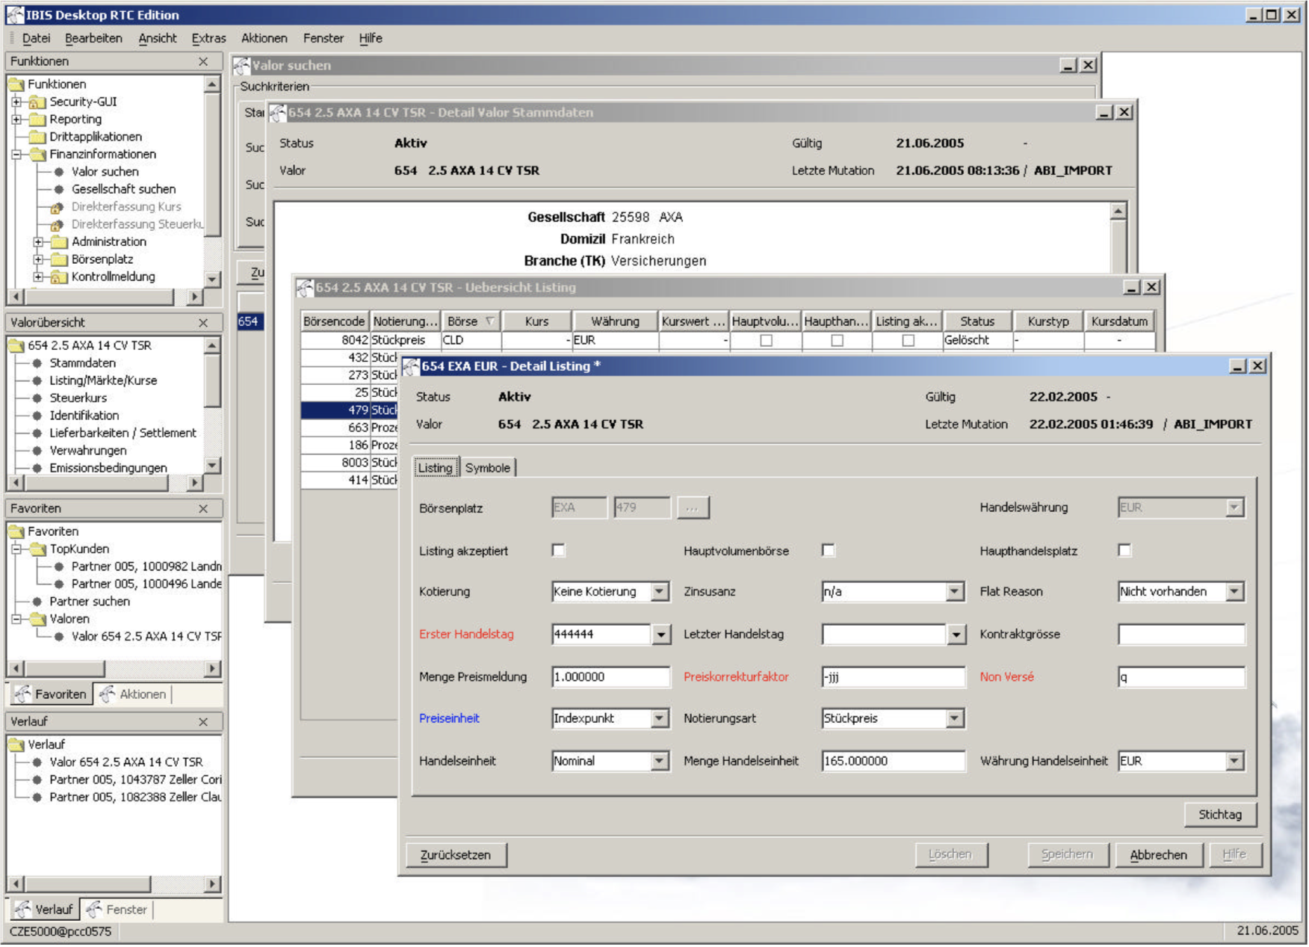
https://www.davidalison.com/2013/05/hard-disk-clicking-and-time-machine.htm, http://www.berner-architekten-treffen.ch/event/1l

Slide 3

https://imgur.com/gallery/LGAZEqu

Slide 4
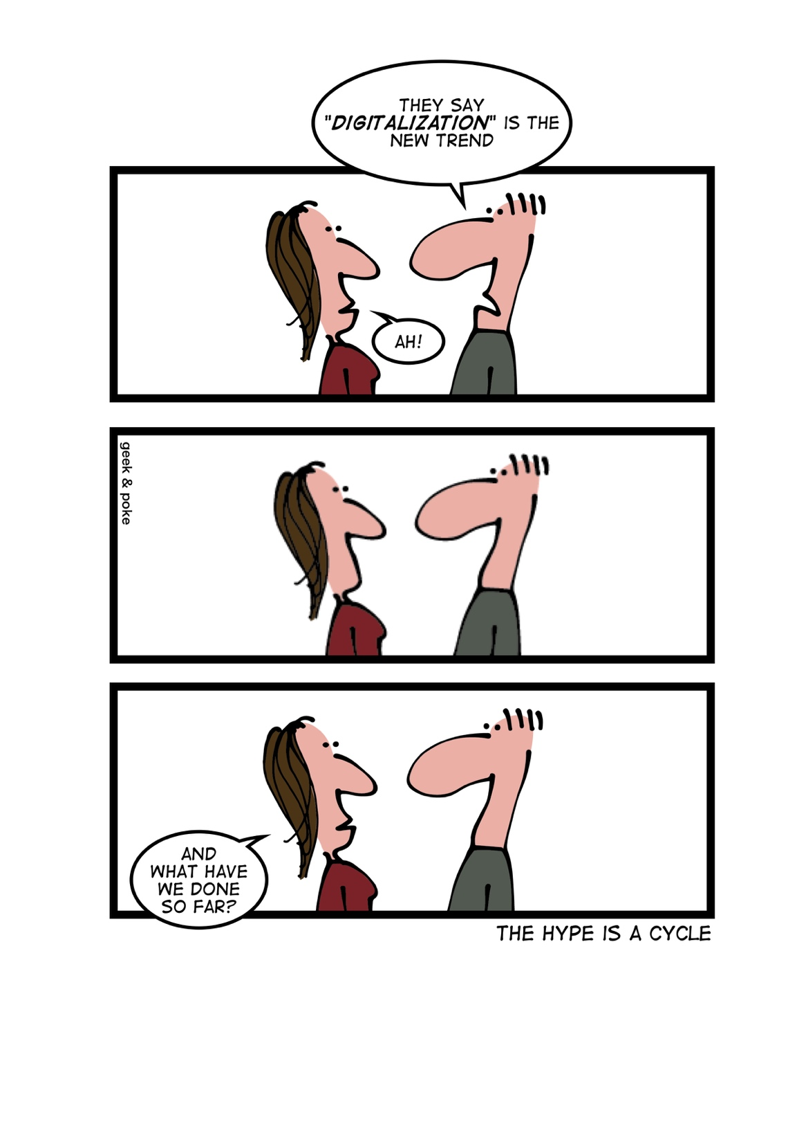
MICRO-GUI
http://geek-and-poke.com

Slide 5
Nachbearbeitung
Verbesserungspotenzial
Produktion vorbereiten
Produktionsvorgabe
Flotte bereitstellen
Bereitgestellte Flotte
Produzieren Produktionsabbild
Nachbearbeitung / Q-Verbesserung
Abweichungen Produktionsvorgabe managen
Gesicherte Bewegung (inkl. Trennen/kuppeln)
Flotte bereitstellen
Ressourcen Bahnprod. (Fahrzeuge, Kundenbegleiter auf Zug, Lokpersonal
Ungesicherte Bewegung (inkl. Trennen/kuppeln)
Dimensionierung
Planungsparameter
Kapazität zuteilen
Kapazitätsplan
Lage führen und Ereignisse managen (inkl. BCM)
Abstellungen und Zusatzleistungen abwickeln
Netzzugang und Planungsparameter definieren
Kapazität sichern, bestellen, Konflikte lösen
Bewegung mit besonderen Eigenschaften
Systemübergänge
Bahnnetz, Angebot und Kapazität konzipieren
Kapazität planen (FLUX)
Reisende und Verladende Industrie informieren
Reisendenströme lenken
Tätigkeit im Gleisbereich und auf Fahrzeugen abwickeln
Anlagen bereitstellen
Bereitgestellte Anlage
Anlagen bereitstellen
Überwachen & steuern
Zustandsabbild
Anlagenzustand überwachen + steuern (inkl. Schutz)
Zentrale Systeme überwachen + steuern
Fahrzeugzustand überwachen + steuern (inkl. Ladegut)
Notes:
Das ist unser Startpunkt, alle «Kästchen» werden angefasst. 10 bis 20 Teams (je nach Sichtweise) produzieren SW in unterschiedlicher Granularität mit unterschiedlichen Ziel-Fachbereichen oder Personen.
Komplexität erläutern, Einführung über die Grösse des Systems / Projekts
Ev. Anstelle Smartrail-Dings Screenshots NeTS – RCS – Iltis zur Illustration

Slide 6
«You build it, you run it.»
Werner Vogels, Amazon
Notes:
Voraussetzungen schaffen für: You build it, you run it
“The traditional model is that you take your software to the wall that separates development and operations, and throw it over and then forget about it. Not at Amazon. You build it, you run it. This brings developers into contact with the day-to-day operation of their software. It also brings them into day-to-day contact with the customer. This customer feedback loop is essential for improving the quality of the service.” -- Werner Vogels in “A conversation with Werner Vogels” in ACM Queue, May 2006
Pain Points:
- Skalierung (viel Arbeit am gleichen Stück)
- Flexibilität / Änderungsgeschwindigkeit
- Schnelles Kundenfeedback
- Release –unabghängigkeit und –zyklen
- Time to Market bzw. Customer
Teile aus https://scs-architecture.org/ und https://micro-frontends.org/

Slide 7
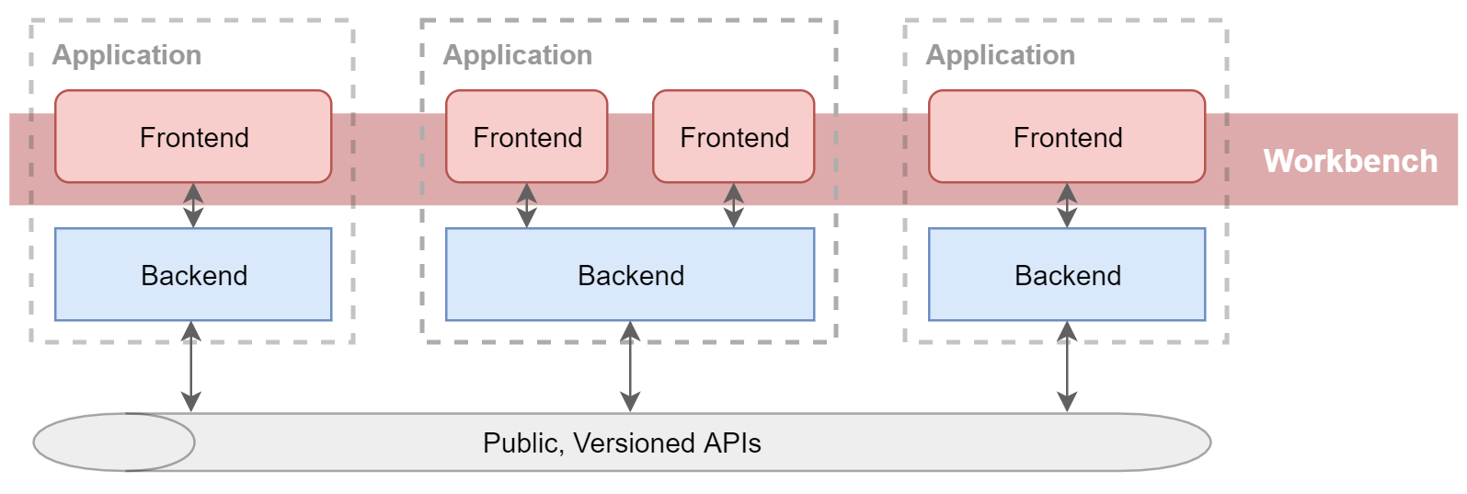
Notes:
- End to End Verantwortung in den Team
- Teams bzw. Applikationen geschnitten nach Business Capabilities
- lose Kopplung und hohe Kohäsion
- Alle Teams haben
- Die nötigen Skills
- die Entscheidungsgewalt
- Klare Daten- und damit UI Ownership
- Möglichst wenig Handover / Schnittstelle zur Aussenwelt
- Kunde will eine Applikation, am liebsten über die ganze SR40 Umgebung
- Details zur Integration (Microfrontends ist nicht die ganze Warheit)

Slide 8
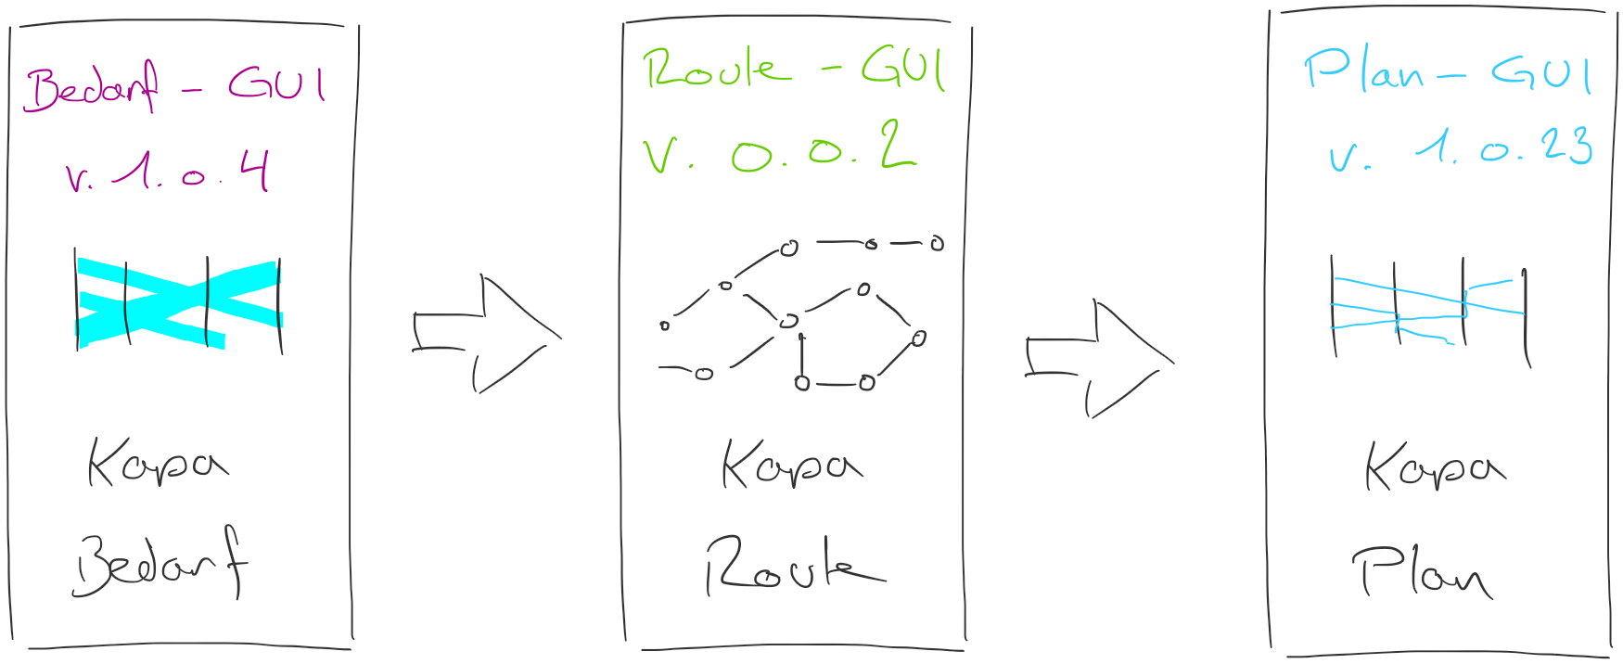
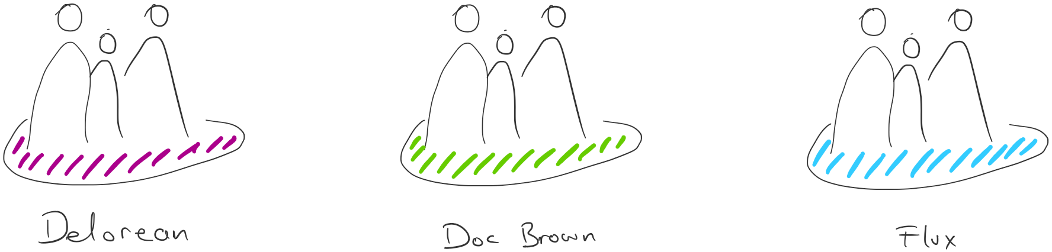
Notes:
Einleitung in die Domäne
Prozess / Integration

Slide 9
https://www.app.com/#/(view.1:person/39//view.2:person/38)?viewgrid=WyJ2aWV3cGFydC4xIiw
App 1
App 1
App 1
App 1
App 2
App 3
App 2
Yes
No
Cancel
App 4

Slide 10





Host App
App 1
Manifest
capabilities
intents
Manifest
capabilities
intents
App 2
EP
EP
EP
EP
EP
EP
Frontend
Frontend
Backend
Backend

Slide 11
It's Showtime

Slide 12
MANIFEST
{
"intents": [
{
"type": "view",
"qualifier": {
entity: "zugfahrt",
id: "*"
}
}
]
}
MANIFEST
{
"capabilities": [
{
"type": "view",
"qualifier": {
entity: “zugfahrt",
id: "*"
},
"properties": {
"path": "/zugfahrten/:id",
}
}
]
}
<a [wbRouterLink]="{entity: 'zugfahrt', id: '5'}">Open Zugfahrt</a>

Slide 13



https://github.com/SchweizerischeBundesbahnen/scion-workbench

Slide 14
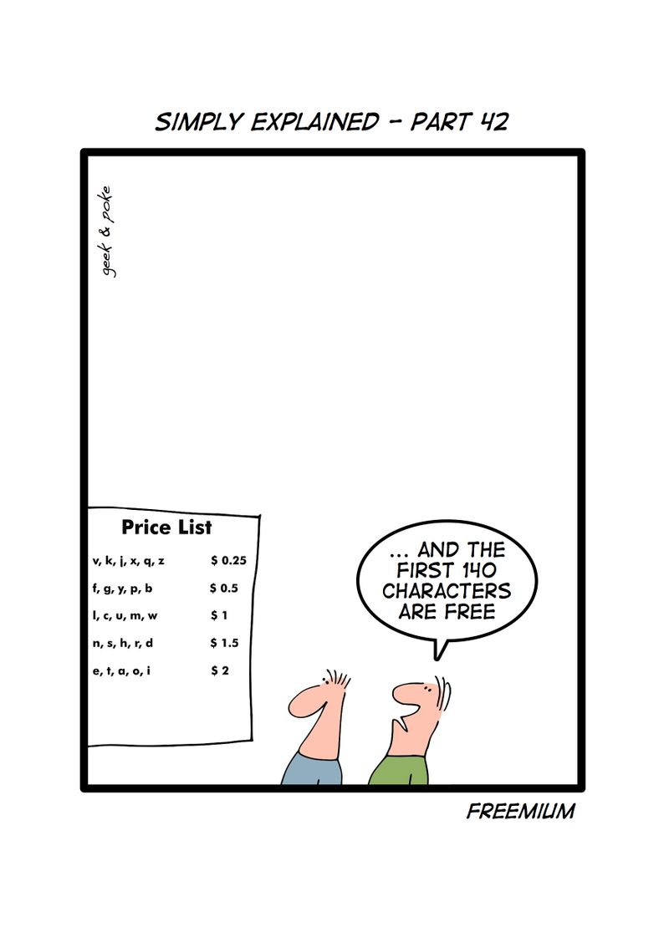
http://geek-and-poke.com
MICRO-GUI
IS
DECOUPLING
Notes:
Welchen Preis muss man bezahlen/Was gilt es zu beachten
Schnelle Aufstartzeit zwingend
Separates ‘DOCUMENT’ pro Applikationsinstanz
Iframe-Begrenzung kann nicht verlassen werden

Slide 15
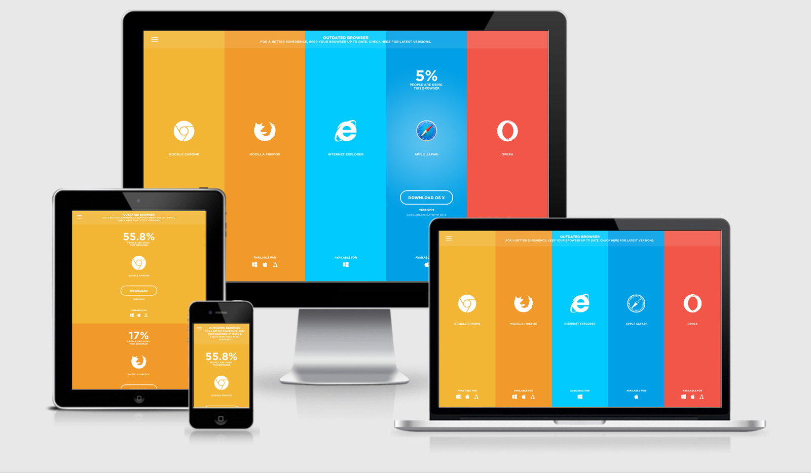
https://responsivedesign.is/examples/outdated-browsers/
Notes:
Ausblick
Responsive Design
Theming
Multi Browser

Slide 16
Merci.
https://github.com/SchweizerischeBundesbahnen/scion-workbench

